Slide 1



Slide 2
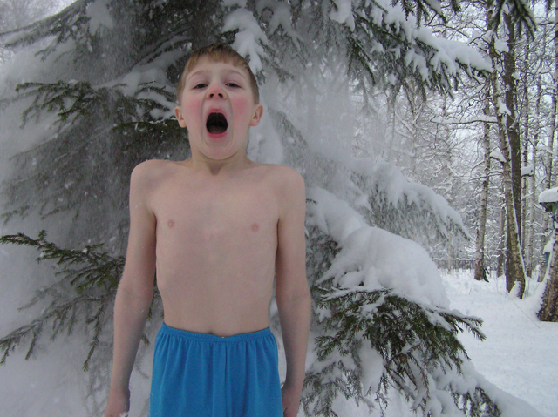
Закаляться можно снегом

Slide 3
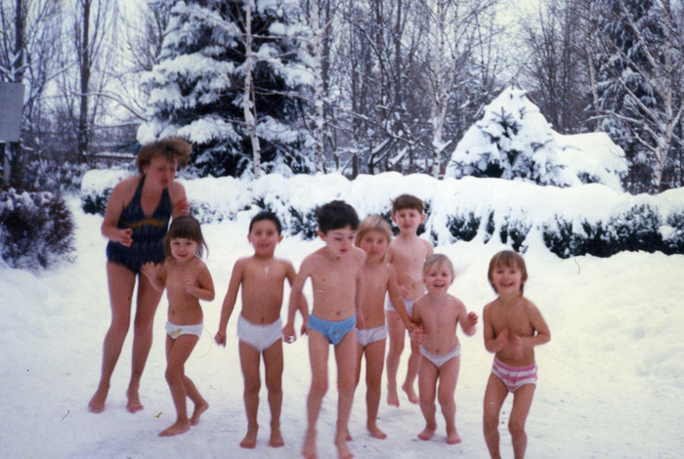
А еще веселее с друзьями

Slide 4
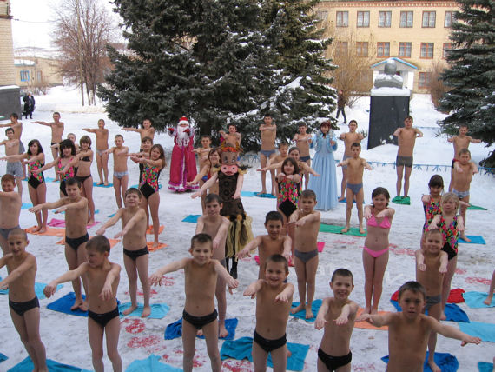
Полезна гимнастика зимой на снегу

Slide 5
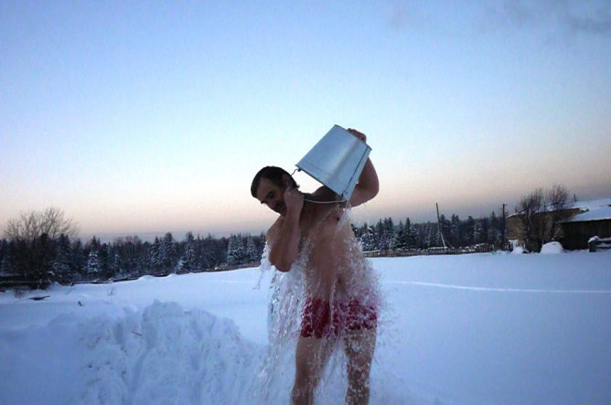
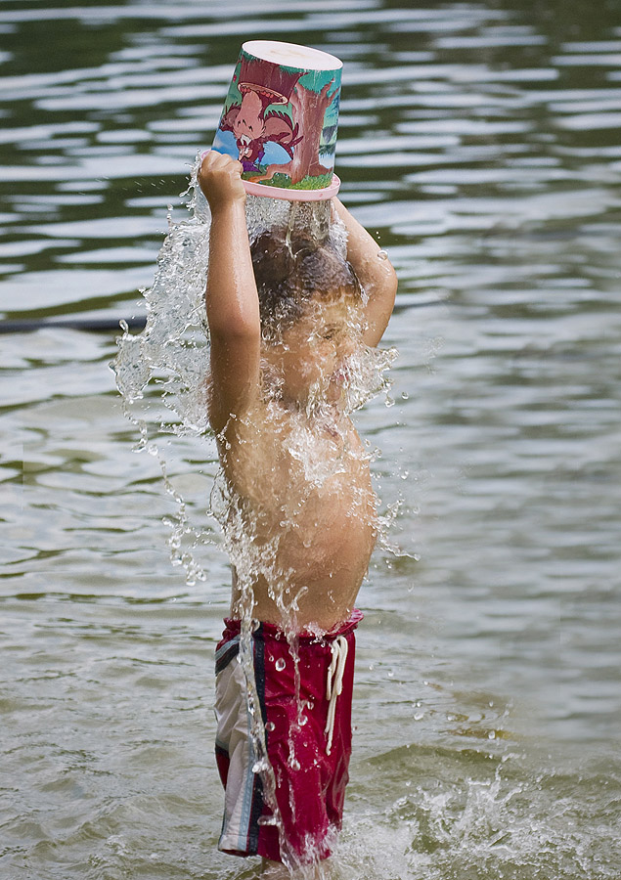
А можно обливаться водой

Slide 6
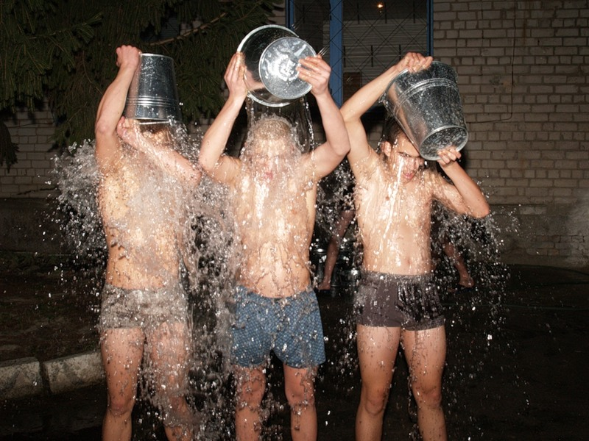
А можно обливаться вместе

Slide 7
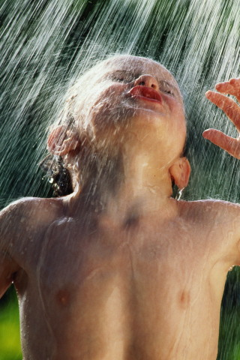
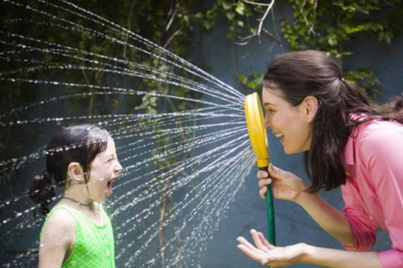
Вода также может сделать вам массаж

Slide 8
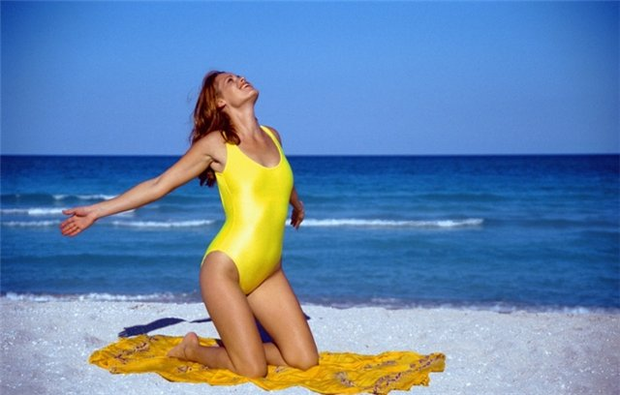
Для здоровья полезно загорать

Slide 9
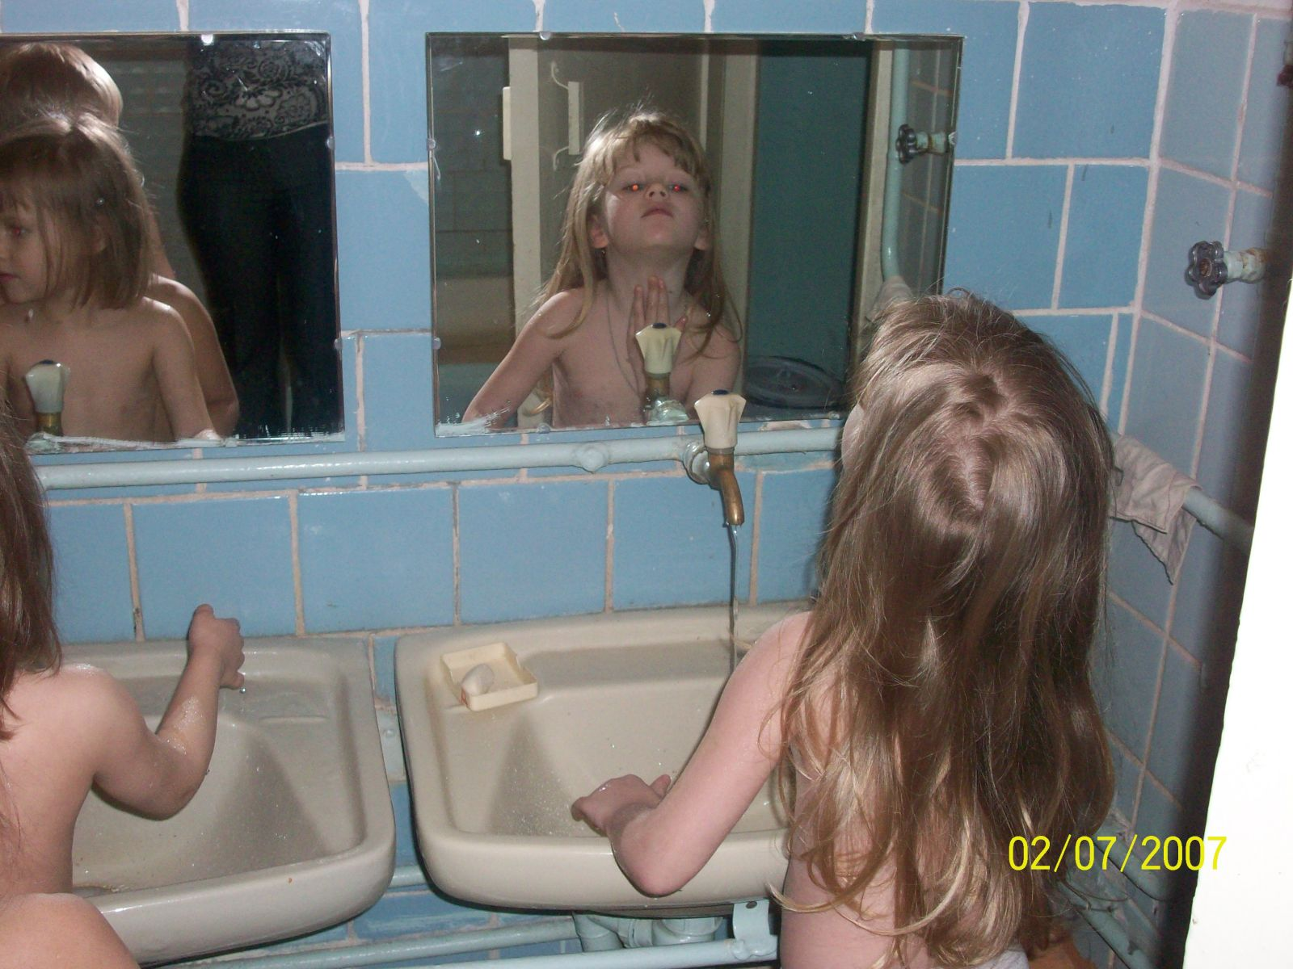
Нужно делать точечный массаж

Slide 10
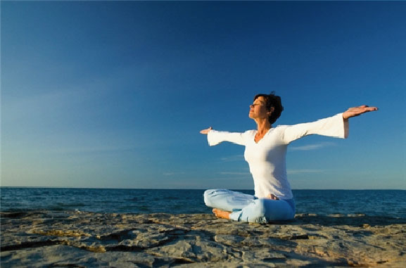
Нужно чаще дышать свежим воздухом

Slide 11
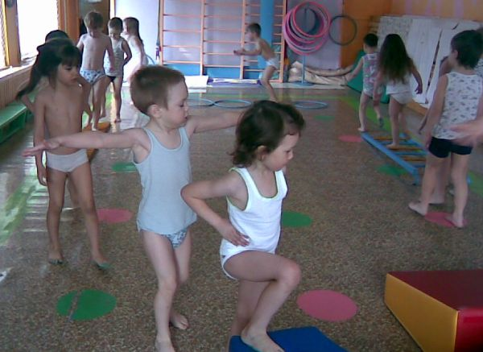
Спортом нужно заниматься

Slide 12
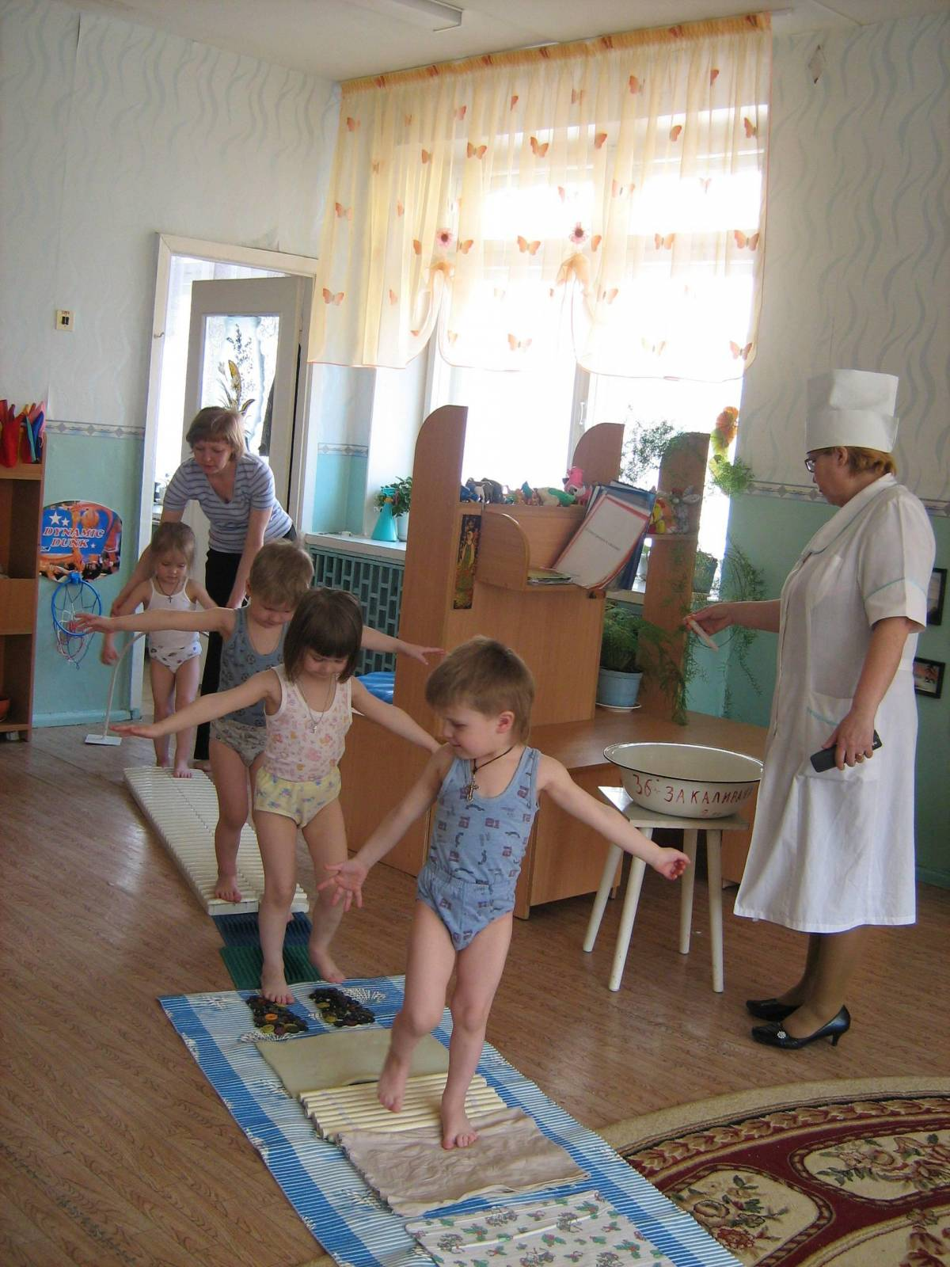
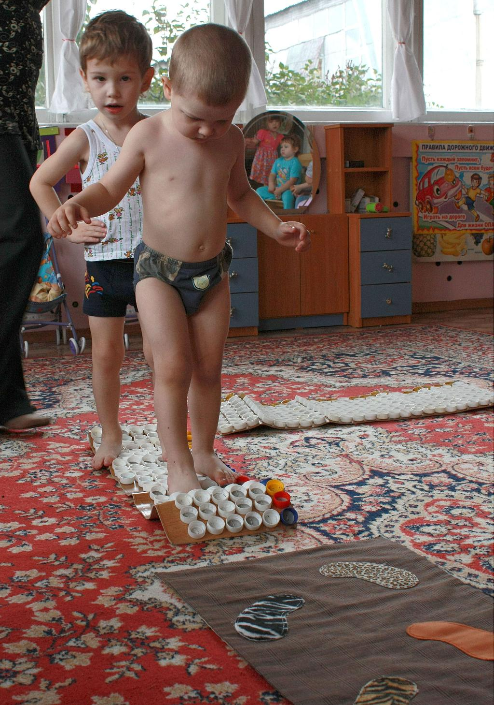
Также полезно ходить по неровным поверхностям

Slide 13
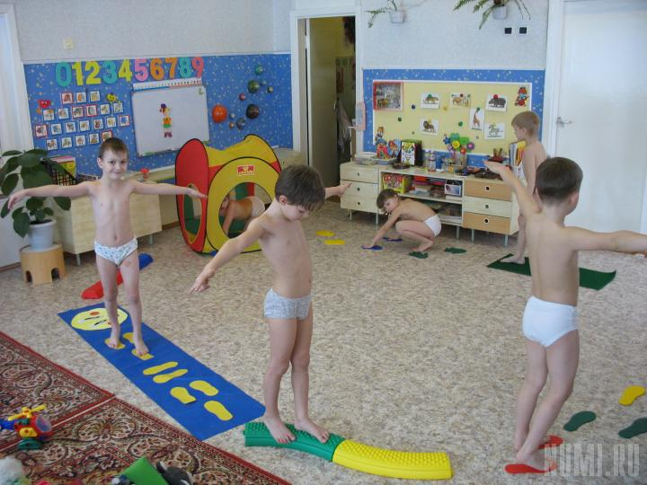
Зарядка укрепляет мышцы и развивает координацию движений

Slide 14
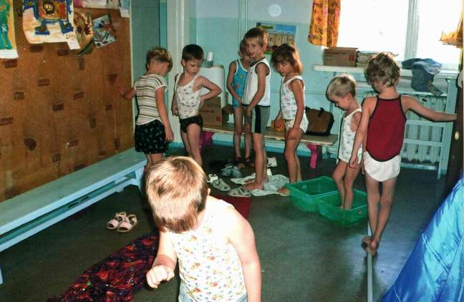
Очень полезны контрастные ванночки с холодной и горячей водой

Slide 15
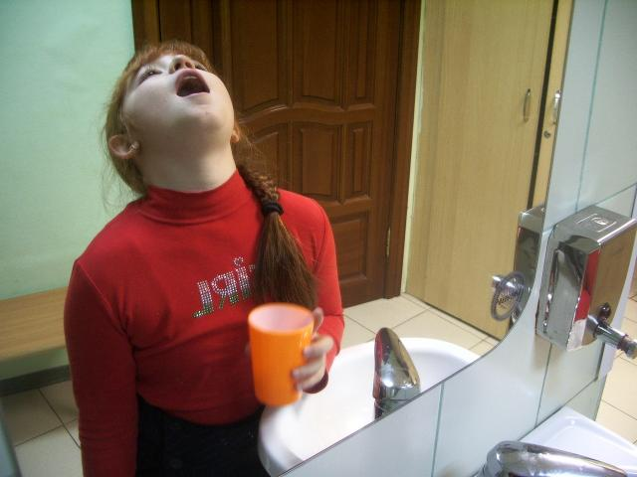
Полоскать горло необходимо для профилактики ангины

Slide 16
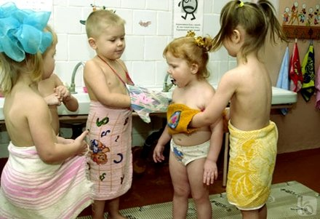
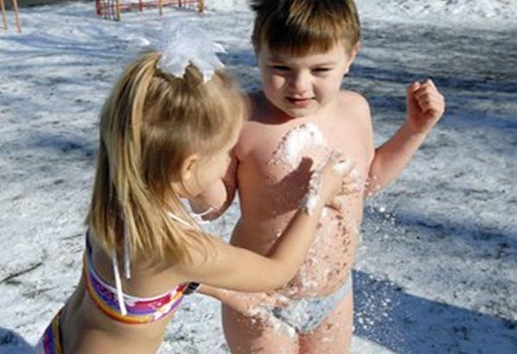
Еще для закаливания необходимо делать обтирание

Slide 17
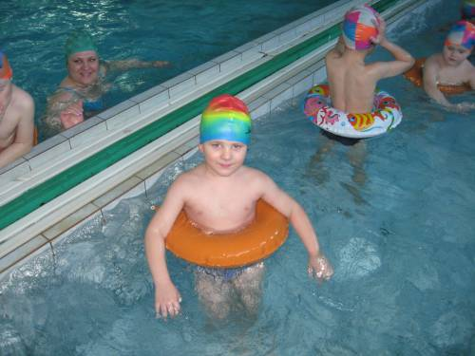
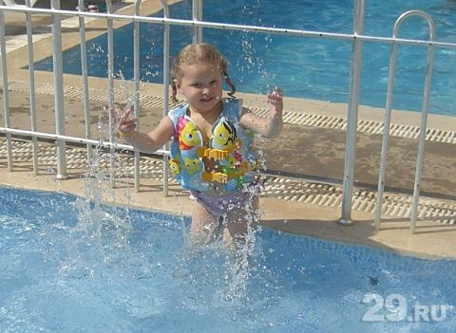
Солнце, воздух и вода – мои лучшие друзья!

Slide 18
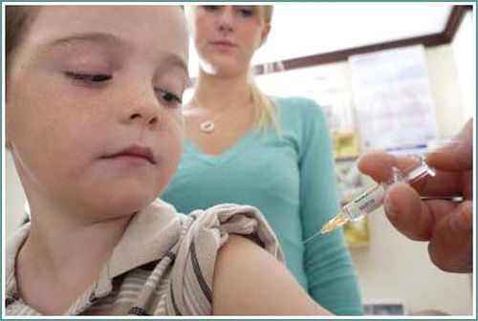
Надо вовремя делать прививки

Slide 19
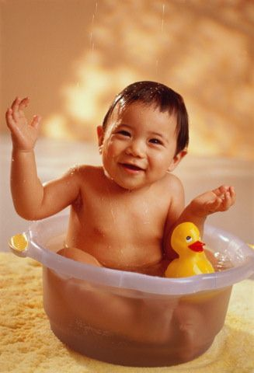
Вы все усвоили?!

Slide 20

Девиз здоровых людей:

